Slide 1

Versiebeheersysteem

Slide 2
inhoudsopgave
Wat?
Methode
Gebruik
Opzet
Bronnen
Afsluiting

Slide 3
Wat?
Een versiebeheersysteem of VCS is een computerprogramma of een verzameling programma's waarmee men de wijzigingen in documenten, programma's of andere informatie bewaard in computerbestanden kan beheren.
Een versiebeheersysteem is meestal een apart programma, maar het is ook in beperkte mate ingebouwd in sommige software zoals tekstverwerkers en in verschillende CMS Systemen.
Het is ook een kenmerk van wiki-software, zodat wijzigingen altijd teruggedraaid kunnen worden, bijvoorbeeld bij vandalisme.

Slide 4
Methode
Over het algemeen werkt een VBS met een van de volgende twee methoden.
vergrendelen - bewerken - ontgrendelen
kopiëren - bewerken - samenvoegen
Vergrendelen - Bewerken – Ontgrendelen
Bij de eerste methode wordt een bestand exclusief toegewezen aan een bepaalde ontwikkelaar, andere ontwikkelaars kunnen niet tegelijkertijd aan dezelfde broncode werken.
Kopiëren - Bewerken – Samenvoegen
Bij het terugzetten van de wijzigingen in het VCS wordt gecontroleerd of wijzigingen elkaar overlappen. In dat geval moet er handmatig gekozen worden hoe de wijzigingen toch beide kunnen worden doorgevoerd.

Slide 5
Gebruik
Een computerprogramma is meestal te complex om in één keer te schrijven. Vaak gaat er enige tijd voorbij voordat het af is, en zelfs als het af verklaard wordt, gaat de maker vaak verder met een volgende, betere versie van het programma.
Een versiebeheersysteem bewaart voldoende informatie om oudere versies te kunnen terugvinden. Ook kan er voor elke wijziging een omschrijving van die wijziging (bv. de reden) bewaard worden.
Sommige versiebeheersystemen staan ook toe om verschillende versies van hetzelfde programma tegelijk te beheren.

Slide 6
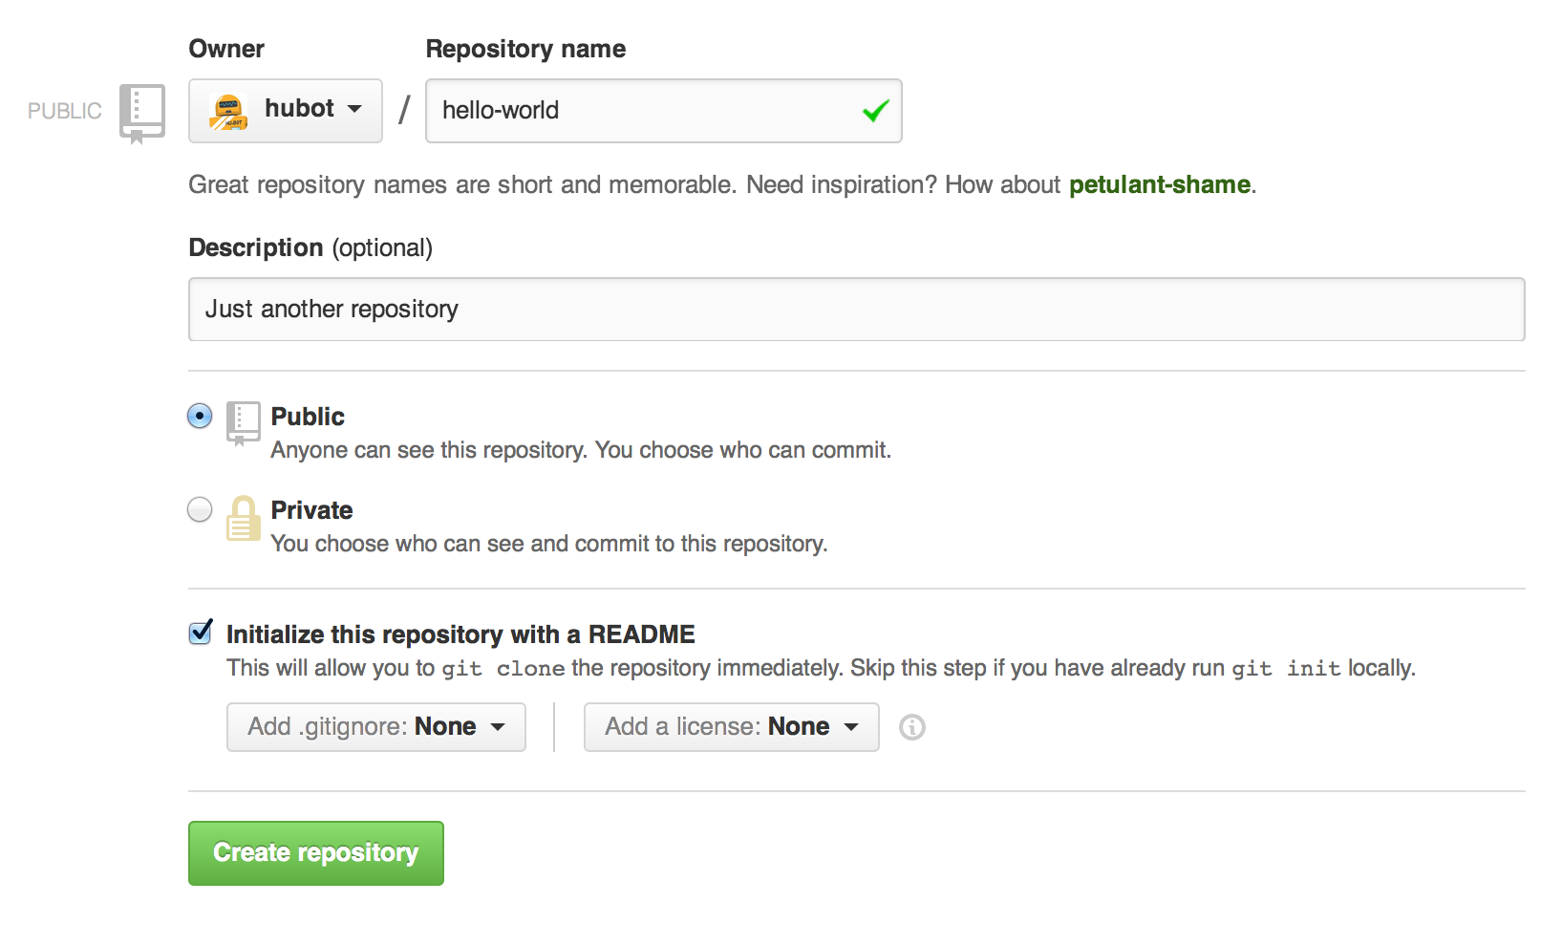
Opzet: Repository maken
In de rechter bovenhoek,
naast je avatar of identicon,
klik en selecteer
New repository.
Geeft je repository een naam.
Schrijf een korte omschrijving.
Seleceer en Initialize dit repository
met een README.
Klik op CREATE REPOSITORY

Slide 7
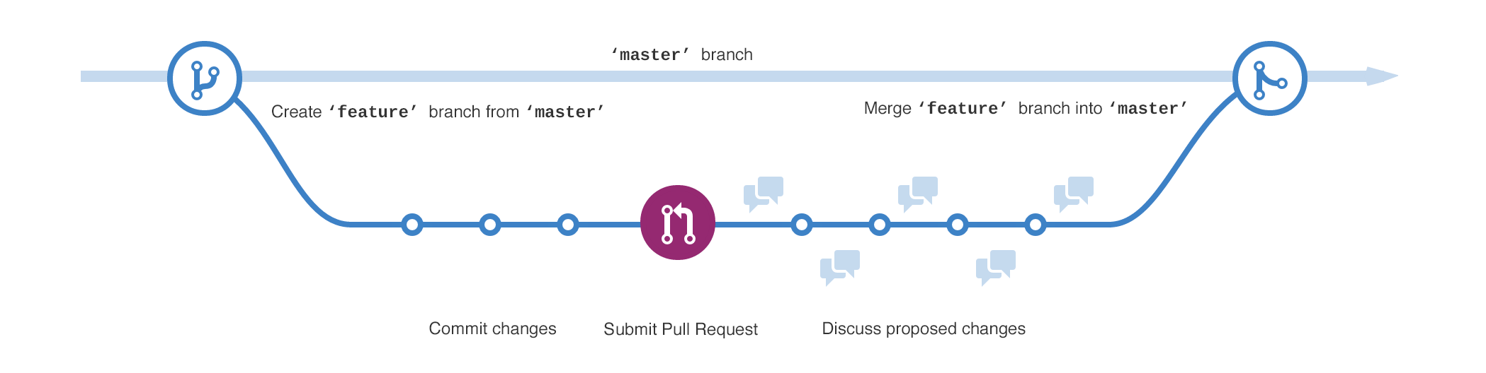
Opzet: Branch maken 1/2
Branching is de manier om tegelijkertijd aan verschillende versies van een repository te werken.
Standaard heeft uw repository één branch met de naam master die wordt beschouwd als de definitieve vertakking.
Wanneer u een branch van de masterbranch maakt, maakt u een kopie of momentopname van master zoals het was op dat moment.
Dit diagram toont:
- De masterbranch
- Een nieuwe branch genoemd feature
- De reis die feature duurt voordat deze is samengevoegd met master

Slide 8
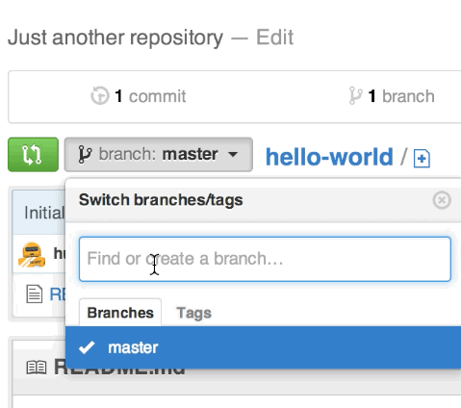
Opzet: Branch maken 2/2
Ga naar je nieuwe repository hello-world.
Klik op de keuzelijst boven in de bestandslijst met de naam branch: master .
Typ een filenaam,, readme-editsin het nieuwe vertakkingstekstvak.
Selecteer de blauwe maken tak box of druk op “Enter” op uw toetsenbord.

Slide 9
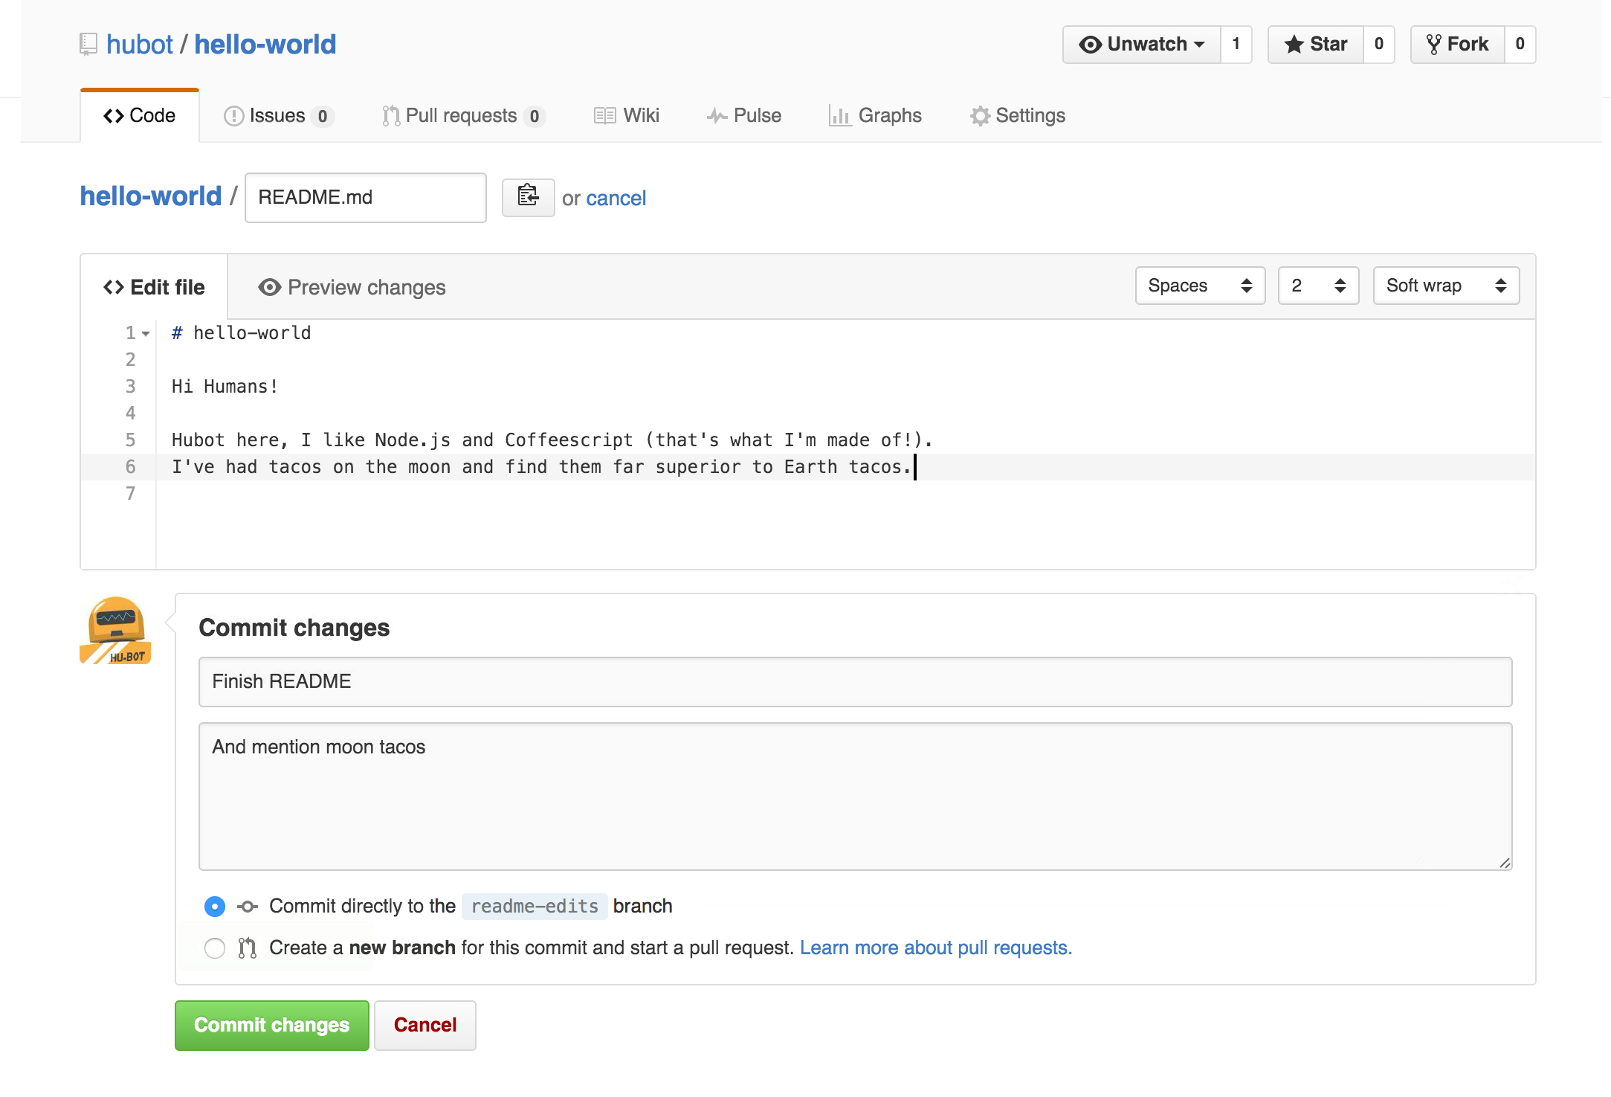
Opzet: Wijzigingen aanbrengen en toewijzen
Klik op het README.md bestand.
Klik op de potloodpictogram in de rechterbovenhoek van de bestandsweergave om te bewerken.
Schrijf in de editor een stukje over jezelf.
Schrijf een commit-bericht dat uw wijzigingen beschrijft.
Klik op Wijzig wijzigingenknop .

Slide 10
Opzet: Open een Pull-Aanvraag
Klik op de Pull Request tab, en vervolgens van de Pull Request pagina, klik op de groene New pull Request knop.
In de Vergelijkingen voorbeeld selecteert u de tak die u hebt gemaakt, readme-edits te vergelijken met master(het origineel).
Bekijk uw wijzigingen in de diff's op de pagina Vergelijken, zorg ervoor dat ze zijn wat u wilt indienen.
Als u tevreden bent dat dit de wijzigingen die u wilt voorleggen bent, klikt u op de grote groene Create Pull Request knop.
Geef je pull-aanvraag een titel en schrijf een korte beschrijving van je wijzigingen.

Slide 11
Opzet: Voeg pull request samen
Klik op de groene knop Trekaanvraag trekken om de wijzigingen samen te voegen master.
Klik op Samenvoegen bevestigen .
Ga je gang en verwijder de branch, omdat de wijzigingen zijn opgenomen, met de knop Verwijderen branch in het paarse vak.

Slide 12
Bronnen
https://nl.wikipedia.org/wiki/Versiebeheersysteem
https://github.com/
https://guides.github.com
https://guides.github.com/activities/hello-world/

Slide 13

Afsluiting

